Slide 1

Outline
Compiler Overview
Course Introduction
Java and MiniJava

Slide 2
Java
类和实例
继承
隐藏、覆盖和重载
多态

Slide 3
类和实例
class Person {
String name;
int age;
void sayHello () {
System.out.println(“Hello World”);
}
Person(String n, int a) {
name = n;
age = a;
}
}
Person alice(“Alice”, 20);
Alice.sayHello();
类是具有相同属性和行为的对象的抽象
成员：字段和方法
字段 (field)：类的属性
方法 (method)：类的行为，与属性有关的功能和操作
实例：类的具体对象
怎样用机器语言实现面向对象？

Slide 4
继承
现实世界中的类呈层级结构
继承(inheritence)是面向对象编程中对现实世界层级结构的实现
子类(subclass)的定义基于父类(superclass)
子类是对父类定义的扩展
Java中的继承通过extends关键字来实现
动物
无脊椎动物
脊椎动物
鱼
鸟
哺乳动物
两栖动物
爬行动物

Slide 5
继承
class Person {
String name;
int age;
void sayHello () {
System.out.println (“Hello World”);
}
}
class Student extends Person {
String major; //添加的字段
Student (String n, int a, String m) { //子类构造方法
name = n; age = a; major = m;
}
void changeMajor (String m) { //添加的方法
major = m;
}
}
Student alice (“Alice”, 20, “Physics”);
alice.sayHello (); //调用从父类继承的方法
alice.changeMajor (“Computer Sci.”); //调用添加的方法
字段的继承和添加
方法的继承和添加
怎样用机器语言实现和管理继承关系？

Slide 6
继承中的上溯造型
子类对象可被视为其父类的一个对象
反之错误
Dog dog = new Animal();
Person p = new Student (“Alice”, 20, “Physics”);
Animal a = new Dog ();

Slide 7
隐藏
class Person {
String name;
int age = 0; //父类属性age, 初始化为0
void sayHello () {
System.out.println (“Hello World”);
}
}
class Student extends Person {
String major; //添加的字段
int age; //隐藏父类的属性age
Student (String n, int a, String m) {//子类构造方法
name = n; age = a; major = m;
}
}
Student alice (“Alice”, 20, “Physics”);
System.out.println (alice.age); //will print 20
子类重新定义父类的属性
父类属性被隐藏

Slide 8
重载和覆盖
class Person {
String name;
int age;
void sayHello () {
System.out.println (“Hello World”);
}
}
class Student extends Person {
String major; //添加的字段
Student (String n, int a, String m) {//子类构造方法
name = n; age = a; major = m;
}
void sayHello () { //覆盖父类的sayHello
System.out.println(“Student say hello”);
}
void sayHello (String word) { //重载父类的sayHello
System.out.println(word);
}
}
Student alice (“Alice”, 20, “Physics”);
alice.sayHello (); //will print “Student say hello”
alice.sayHello (“123”); //will print “123”
覆盖（overriding）
子类可以定义与父类成员名字相同的方法
是对父类方法的重定义
重载（overloading）
子类中形式不同（参数类型、个数…）的同名函数
是父类方法的一种新的实现

Slide 9
多态
class Animal {
int age = 0;
void eat ()
{
System.out.println (“Animal eat”);
}
}
class Dog extends Animal {
int age = 10;
void eat ()
{
System.out.println (“Dog eat”);
}
}
Animal a = new Dog ();
System.out.println ( a.age ); // ??
a.eat (); // ??
同名方法和属性的运行时绑定

Slide 10
编译时类型和运行时类型
编译时类型：声明时使用的类型
运行时类型：指向的对象的类型
例如：Animal a = new Dog()：
a的编译时类型为Animal
a的运行时类型为Dog

Slide 11
多态
class Animal {
int age = 0;
void eat ()
{
System.out.println (“Animal eat”);
}
}
class Dog extends Animal {
int age = 10;
void eat ()
{
System.out.println (“Dog eat”);
}
}
Animal a = new Dog ();
System.out.println ( a.age ); // 0
a.eat (); // Dog eat
同名方法和属性的运行时绑定
被隐藏的属性，子类对象被转换成父类后，访问的是父类的属性. （由编译时类型决定）
被覆盖的方法，子类对象被转换成父类后，调用的仍然是子类的方法. （由运行时类型决定）

Slide 12
Outline
Compiler Overview
Course Introduction
Java and MiniJava

Slide 13
MiniJava Specification
MiniJava is a subset of Java.
Overloading is not allowed in MiniJava.
The MiniJava statement System.out.println(…); can only print integers.
The MiniJava expression e.length only applies to expressions of type int[].
-- cited from the UCLA cs132 website

Slide 14
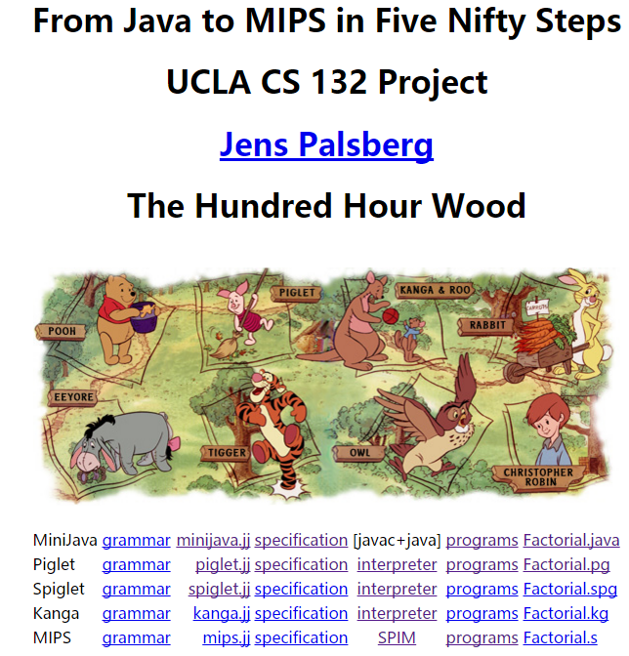
语法和例程
语法：http://compilers.cs.ucla.edu/cs132/project/minijava.html
例程：http://compilers.cs.ucla.edu/cs132/project/mj/

Slide 15
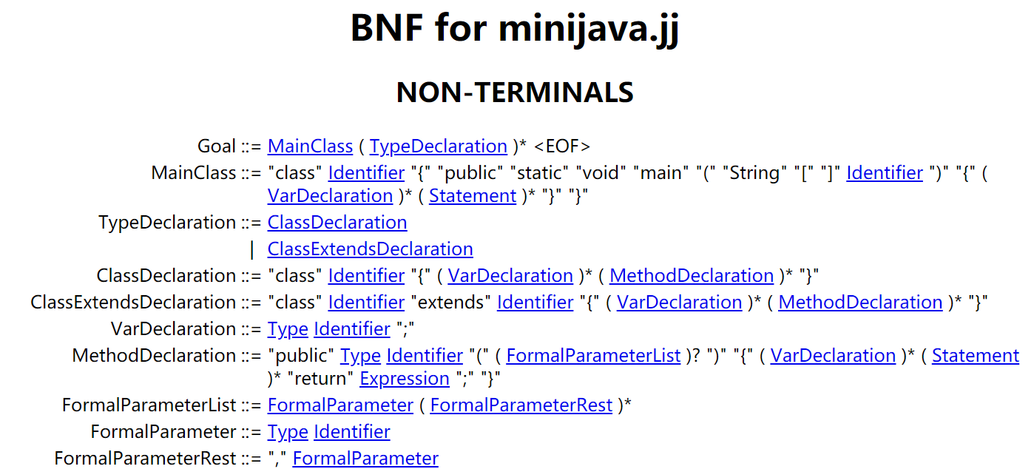
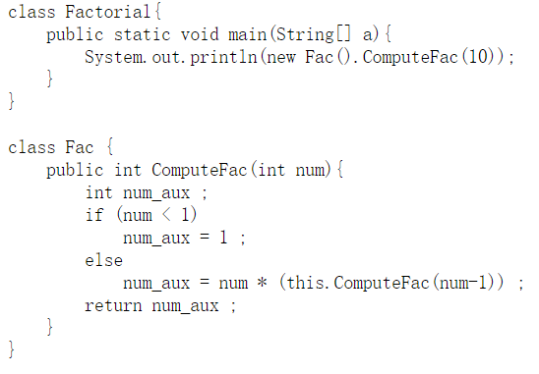

Slide 18
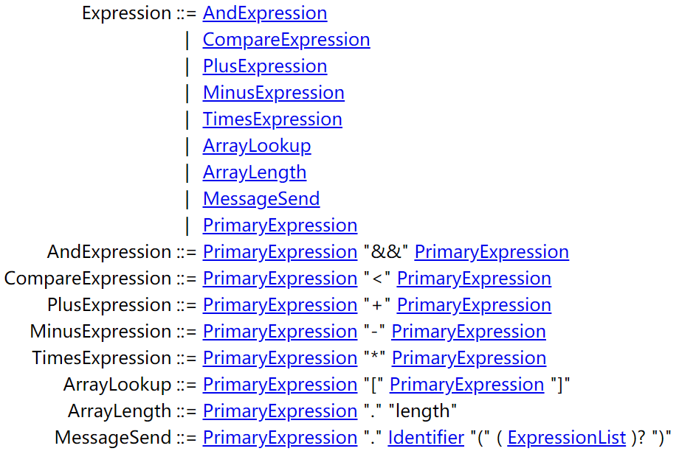

Slide 19

class Person {
int age;
}
class Test {
public static void main(String[] a) {
System.out.println(new Person().age);
}
}

Slide 20
Next Class
JavaCC and JTB
An example operation on syntax tree

Slide 21
Thanks！

